Slide 1

Курс – программирование мобильных приложений
Высший колледж информатики НГУ
Тема: Расширенный функционал
Лекция №12 – Телефония. Использование функции вызова абонента и отправка СМС-сообщений
Преподаватель – к.т.н., Жирнов Анатолий Алексеевич
Новосибирск 2020

Slide 2
Общие сведения
Большинство гаджетов с ОС Android так или иначе являются мобильными телефонами или поддерживают функцию голосовых звонков, как некоторые планшеты и фаблеты. Android предоставляет необходимое API, используя которое, позволит выполнить некоторые функции телефона.
2

Slide 3
Общие сведения
Есть 2 варианта реализации этого функционала:
средствами приложений на смартфоне;
средствами своего разрабатываемого приложения.
3

Slide 4
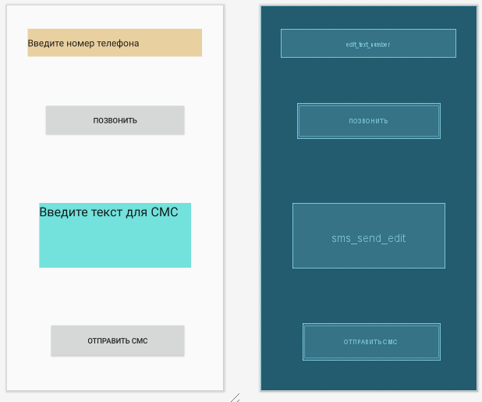
Проектирование интерфейса
4

Slide 5
Установка разрешений
<?xml version="1.0" encoding="utf-8"?> <manifest xmlns:android="http://schemas.android.com/apk/res/android" package="com.example.telefoniya"> <application android:allowBackup="true" android:icon="@mipmap/ic_launcher" android:label="@string/app_name" android:roundIcon="@mipmap/ic_launcher_round" android:supportsRtl="true" android:theme="@style/AppTheme"> <activity android:name=".MainActivity"> <intent-filter> <action android:name="android.intent.action.MAIN" /> <category android:name="android.intent.category.LAUNCHER" /> </intent-filter> </activity> </application> <uses-permission android:name="android.permission.CALL_PHONE" /> <uses-permission android:name="android.permission.SEND_SMS" /> </manifest>
5

Slide 6
Настройка компонентов
<EditText android:id="@+id/edit_text_number" android:layout_width="332dp" android:layout_height="53dp" android:layout_marginTop="44dp" android:background="#E8D0A0" android:ems="10" android:inputType="phone" android:text="Введите номер телефона" app:layout_constraintEnd_toEndOf="parent" app:layout_constraintHorizontal_bias="0.493" app:layout_constraintStart_toStartOf="parent" app:layout_constraintTop_toTopOf="parent" /> <Button android:id="@+id/call_button" android:layout_width="271dp" android:layout_height="66dp" android:layout_marginTop="88dp" android:text="Позвонить" app:layout_constraintEnd_toEndOf="parent" app:layout_constraintStart_toStartOf="parent" app:layout_constraintTop_toBottomOf="@+id/edit_text_number" />
6

Slide 7
Настройка компонентов
<EditText android:id="@+id/sms_send_edit" android:layout_width="289dp" android:layout_height="123dp" android:layout_marginTop="124dp" android:background="#73E1DC" android:ems="10" android:gravity="start|top" android:inputType="textMultiLine" android:text="Введите текст для СМС" android:textSize="24sp" app:layout_constraintEnd_toEndOf="parent" app:layout_constraintStart_toStartOf="parent" app:layout_constraintTop_toBottomOf="@+id/call_button" /> <Button android:id="@+id/sms_send_button" android:layout_width="261dp" android:layout_height="69dp" android:layout_marginBottom="60dp" android:onClick="onSms" android:text="Отправить СМС" app:layout_constraintBottom_toBottomOf="parent" app:layout_constraintEnd_toEndOf="parent" app:layout_constraintHorizontal_bias="0.533" app:layout_constraintStart_toStartOf="parent" app:layout_constraintTop_toBottomOf="@+id/sms_send_edit" app:layout_constraintVertical_bias="1.0" />
7

Slide 8
Обработчики событий. Кнопка отправить СМС
public void onSms(View view) { EditText edit_Number=(EditText)findViewById(R.id.edit_text_number); String phoneNo = edit_Number.getText().toString(); EditText sms_edit=(EditText)findViewById(R.id.sms_send_edit); String toSms="smsto:"+edit_Number.getText().toString(); String messageText= sms_edit.getText().toString(); Intent sms=new Intent(Intent.ACTION_SENDTO, Uri.parse(toSms)); sms.putExtra("sms_body", messageText); startActivity(sms); SmsManager.getDefault().sendTextMessage(phoneNo, null, messageText.toString(), null, null); }
8

Slide 9
Обработчики событий. Кнопка «Вызов»
protected void onCreate(Bundle savedInstanceState) { super.onCreate(savedInstanceState); setContentView(R.layout.activity_main); Button mDialButton = (Button) findViewById(R.id.call_button); final EditText mPhoneNoEt = (EditText) findViewById(R.id.edit_text_number); final EditText smsEdit = (EditText) findViewById(R.id.sms_send_edit); mDialButton.setOnClickListener(new View.OnClickListener() { @Override public void onClick(View view) { String phoneNo = mPhoneNoEt.getText().toString(); if(!TextUtils.isEmpty(phoneNo)) { String dial = "tel:" + phoneNo; startActivity(new Intent(Intent.ACTION_CALL, Uri.parse(dial))); } else { Toast.makeText(MainActivity.this, "Введите номер телефона", Toast.LENGTH_SHORT).show(); } } }); }
9

Slide 10
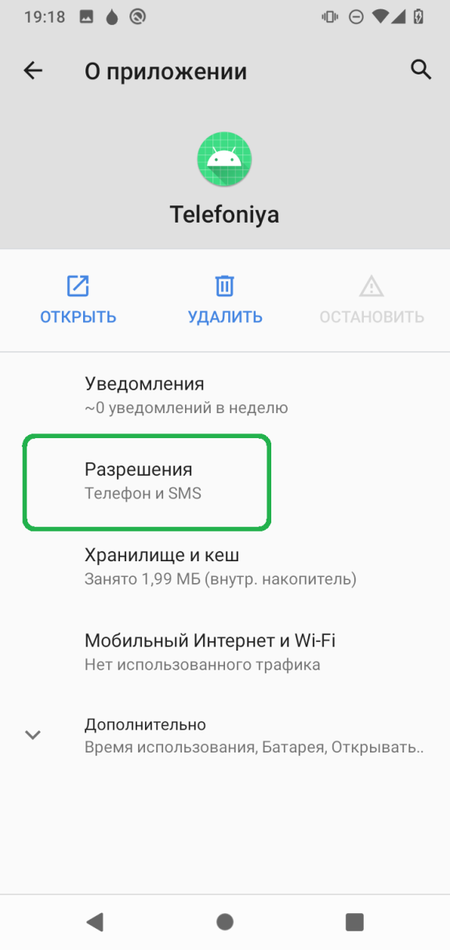
Установка разрешений для телефона
10

Slide 11
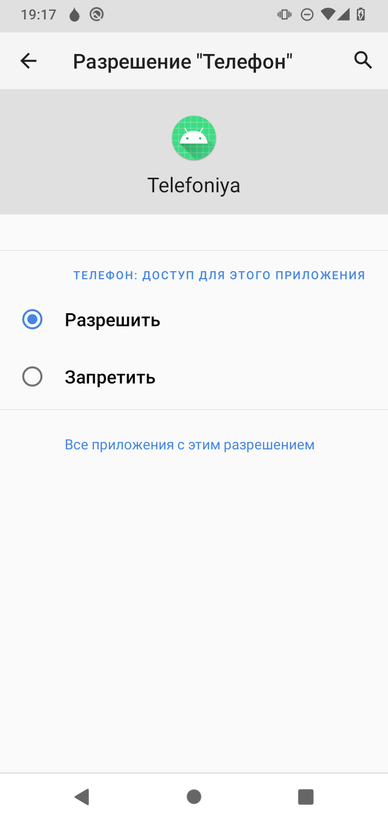
Установка разрешений в смартфоне. Разрешение на вызов.
11

Slide 12
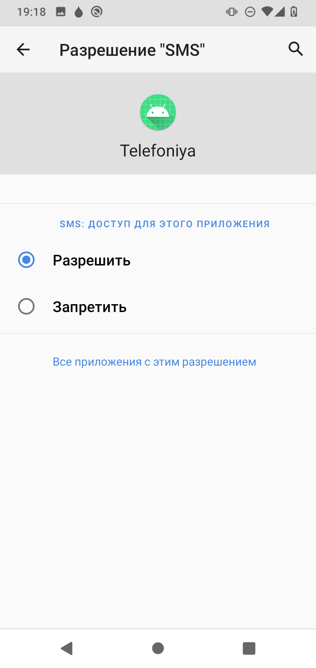
Установка разрешений в смартфоне. Разрешение на отправку СМС.
12

Slide 13
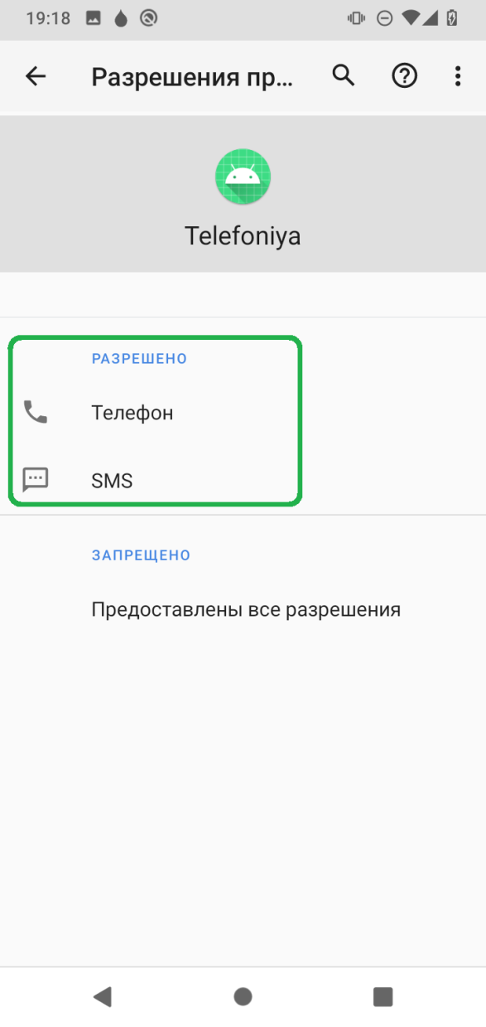
Установка разрешений в смартфоне. Проверка.
13

Slide 14
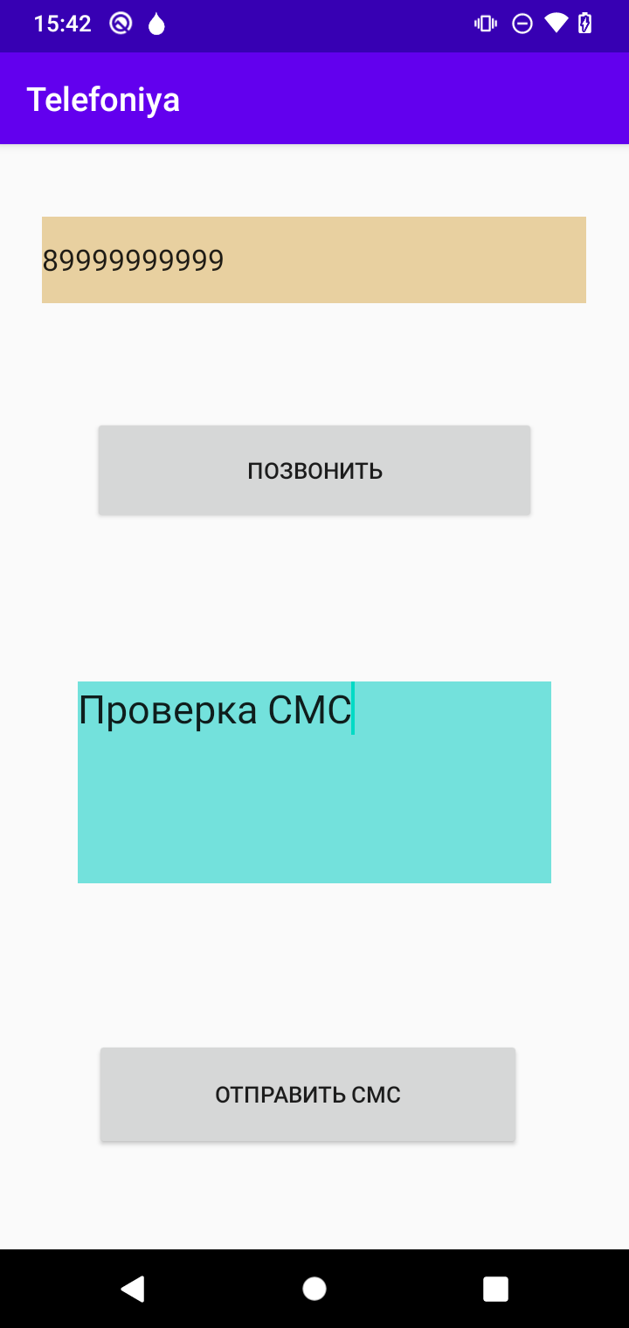
Проверка работоспособности приложения.
14

Slide 15
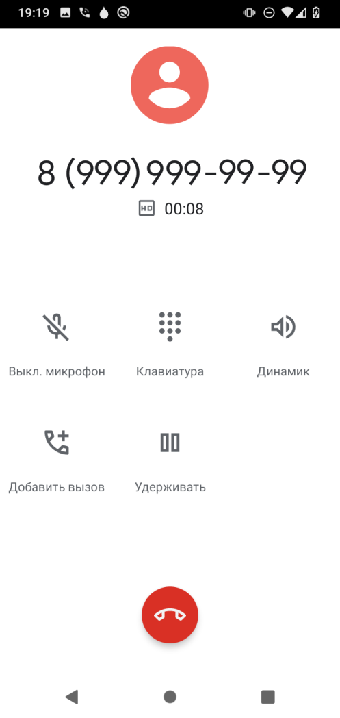
Проверка работоспособности приложения. Кнопка «Вызов».
15

Slide 16
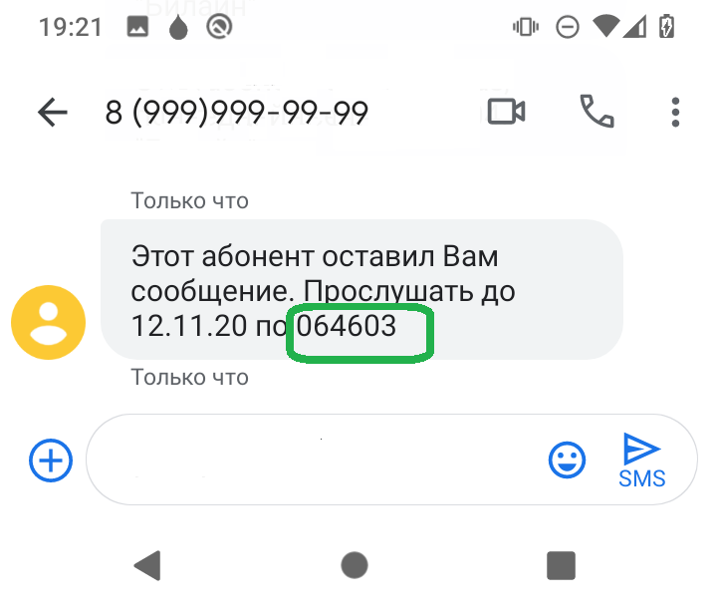
Проверка работоспособности приложения. Кнопка «Вызов».
16

Slide 17
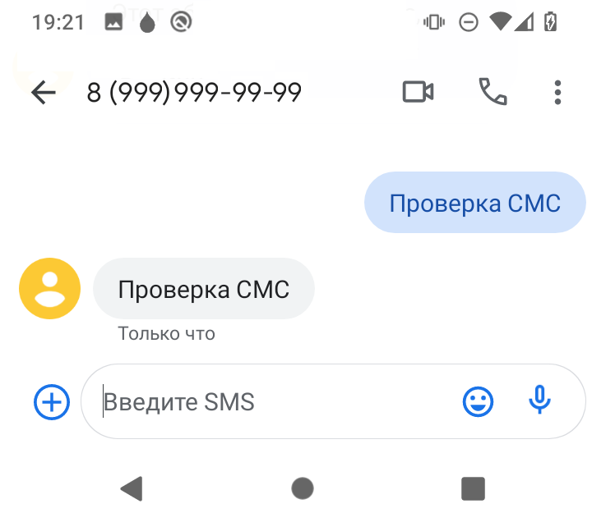
Проверка работоспособности приложения. Кнопка «Отправить СМС».
17

